Slide 1
Hva kan Gjør kloke valg i Legeforeningen bidra med?
Maria Tønne, prosjektkoordinator/lege
Frida hovland, prosjektrådgiver

Slide 2
Faglig støtte, kvalitetssikring og forankring
Et samlingssted for forbedringsprosjekter
Koordinere nettverket
Materiell – fysisk, digitalt
Ressurser – standardpresentasjoner, lommekort

Slide 3
















Samarbeid

Slide 4

Helsepersonell: Anbefalinger
Tester, prosedyrer og behandling
  Innen egen spesialitet
  Unødvendig
  Ofte brukt
  Kan utsette pasient for belastning eller skade
  Kunnskapsbasert

Slide 5
Prosess
Ekstern høring
Publisering
Oppdatering
Nye anbefalinger
Fagmedisinsk forening
Forslag til anbefaling
Forankring i egen forening
Implementering

Slide 6
Format
Unngå hormonanalyser hos kvinner over 45 år med menopausale symptomer for å fastslå overgangsalder
Begrunnelse: Å fastslå hvorvidt en kvinne er i overgangsalder er en klinisk vurdering basert på anamnese. Uregelmessige menstruasjoner og vasomotoriske symptomer er tilstrekkelig for å si at en frisk kvinne over 45 år er i overgangsalderen. Menopause kan konstateres når hun ikke har hatt menstruasjon på 12 måneder. Gonadotropinene LH og FSH svinger gjennom menstruasjonssyklus og gir kun et øyeblikksbilde. Hos kvinner over 45 år som fortsatt har menstruasjon, vil symptomene gi diagnosen med størst sikkerhet.
Ved bruk av hormonspiral: Også hos kvinner som ikke har blødninger på grunn av hormonspiral, vil symptomer fastslå overgangsalder, men menopause (siste menstruasjon) kan ikke bestemmes klinisk. Over 50 års alder er det svært liten risiko for svangerskap, men en pragmatisk tilnærming er å la spiralen stå for prevensjonseffekt til hun er 55 år gammel.
Referanser:
- National Institute for Health and Care Excellence (NICE). Menopause: diagnosis and management. NICE guideline. 2015 [Oppdatert 05. des 2019] Tilgjengelig fra: https://www.nice.org.uk/guidance/ng23/chapter/Recommendations#diagnosis-ofperimenopause-and-menopause
- R. J. Baber, N. Panay & A. Fenton the IMS Writing Group (2016). 2016 IMS Recommendations on women’s midlife health and menopause hormone therapy, Climacteric, 19:2, 109-150. Tilgjengelig fra: https://www.imsociety.org/wp-content/uploads/2020/08/2016-ims-hrt-health-recommendations-english.pdf
- Øverlie I. et al. Overgangsalder (menopause). Norsk gynekologisk forening. Veileder i gynekologi (2023). ePub. ISBN 978-82-692382-3-5. Tilgjengelig fra: https://www.legeforeningen.no/foreningsledd/fagmed/norsk-gynekologisk-forening/veiledere/veileder-i-gynekologi/overgangsalder-menopause/
- Overlie I, Moen MH, Morkrid L, Skjaeraasen JS, Holte A. The endocrine transition around menopause--a five years prospective study with profiles of gonadotropines, estrogens, androgens and SHBG among healthy women. Acta Obstet Gynecol Scand. 1999;78(7):642-7.
- The Faculty of Sexual & Reproductive Healthcare (FSRH). FSHR Clinical Guideline: Contraception for Women Aged over 40 years. 2017 [Oppdatert juli 2023]. Tilgjengelig fra: https://www.fsrh.org/documents/fsrh-guidance-contraception-for-women-aged-over-40-years-2017/

Slide 7



Eksempler

Slide 8


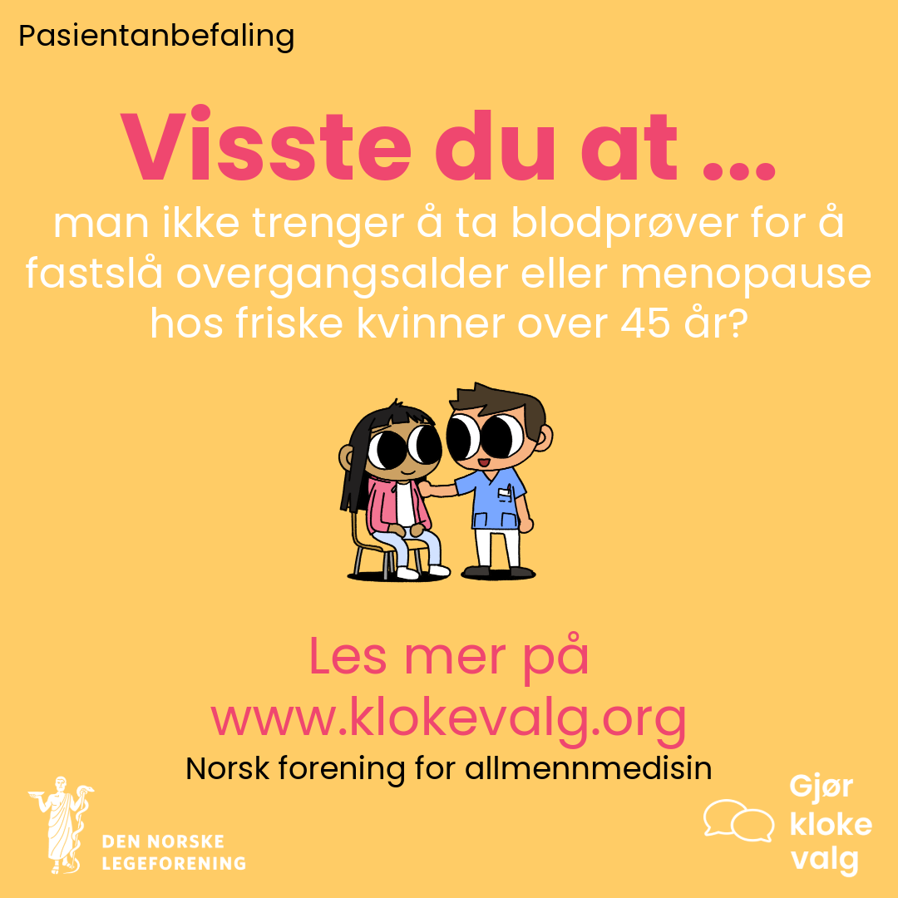
Pasientanbefalinger

Slide 9
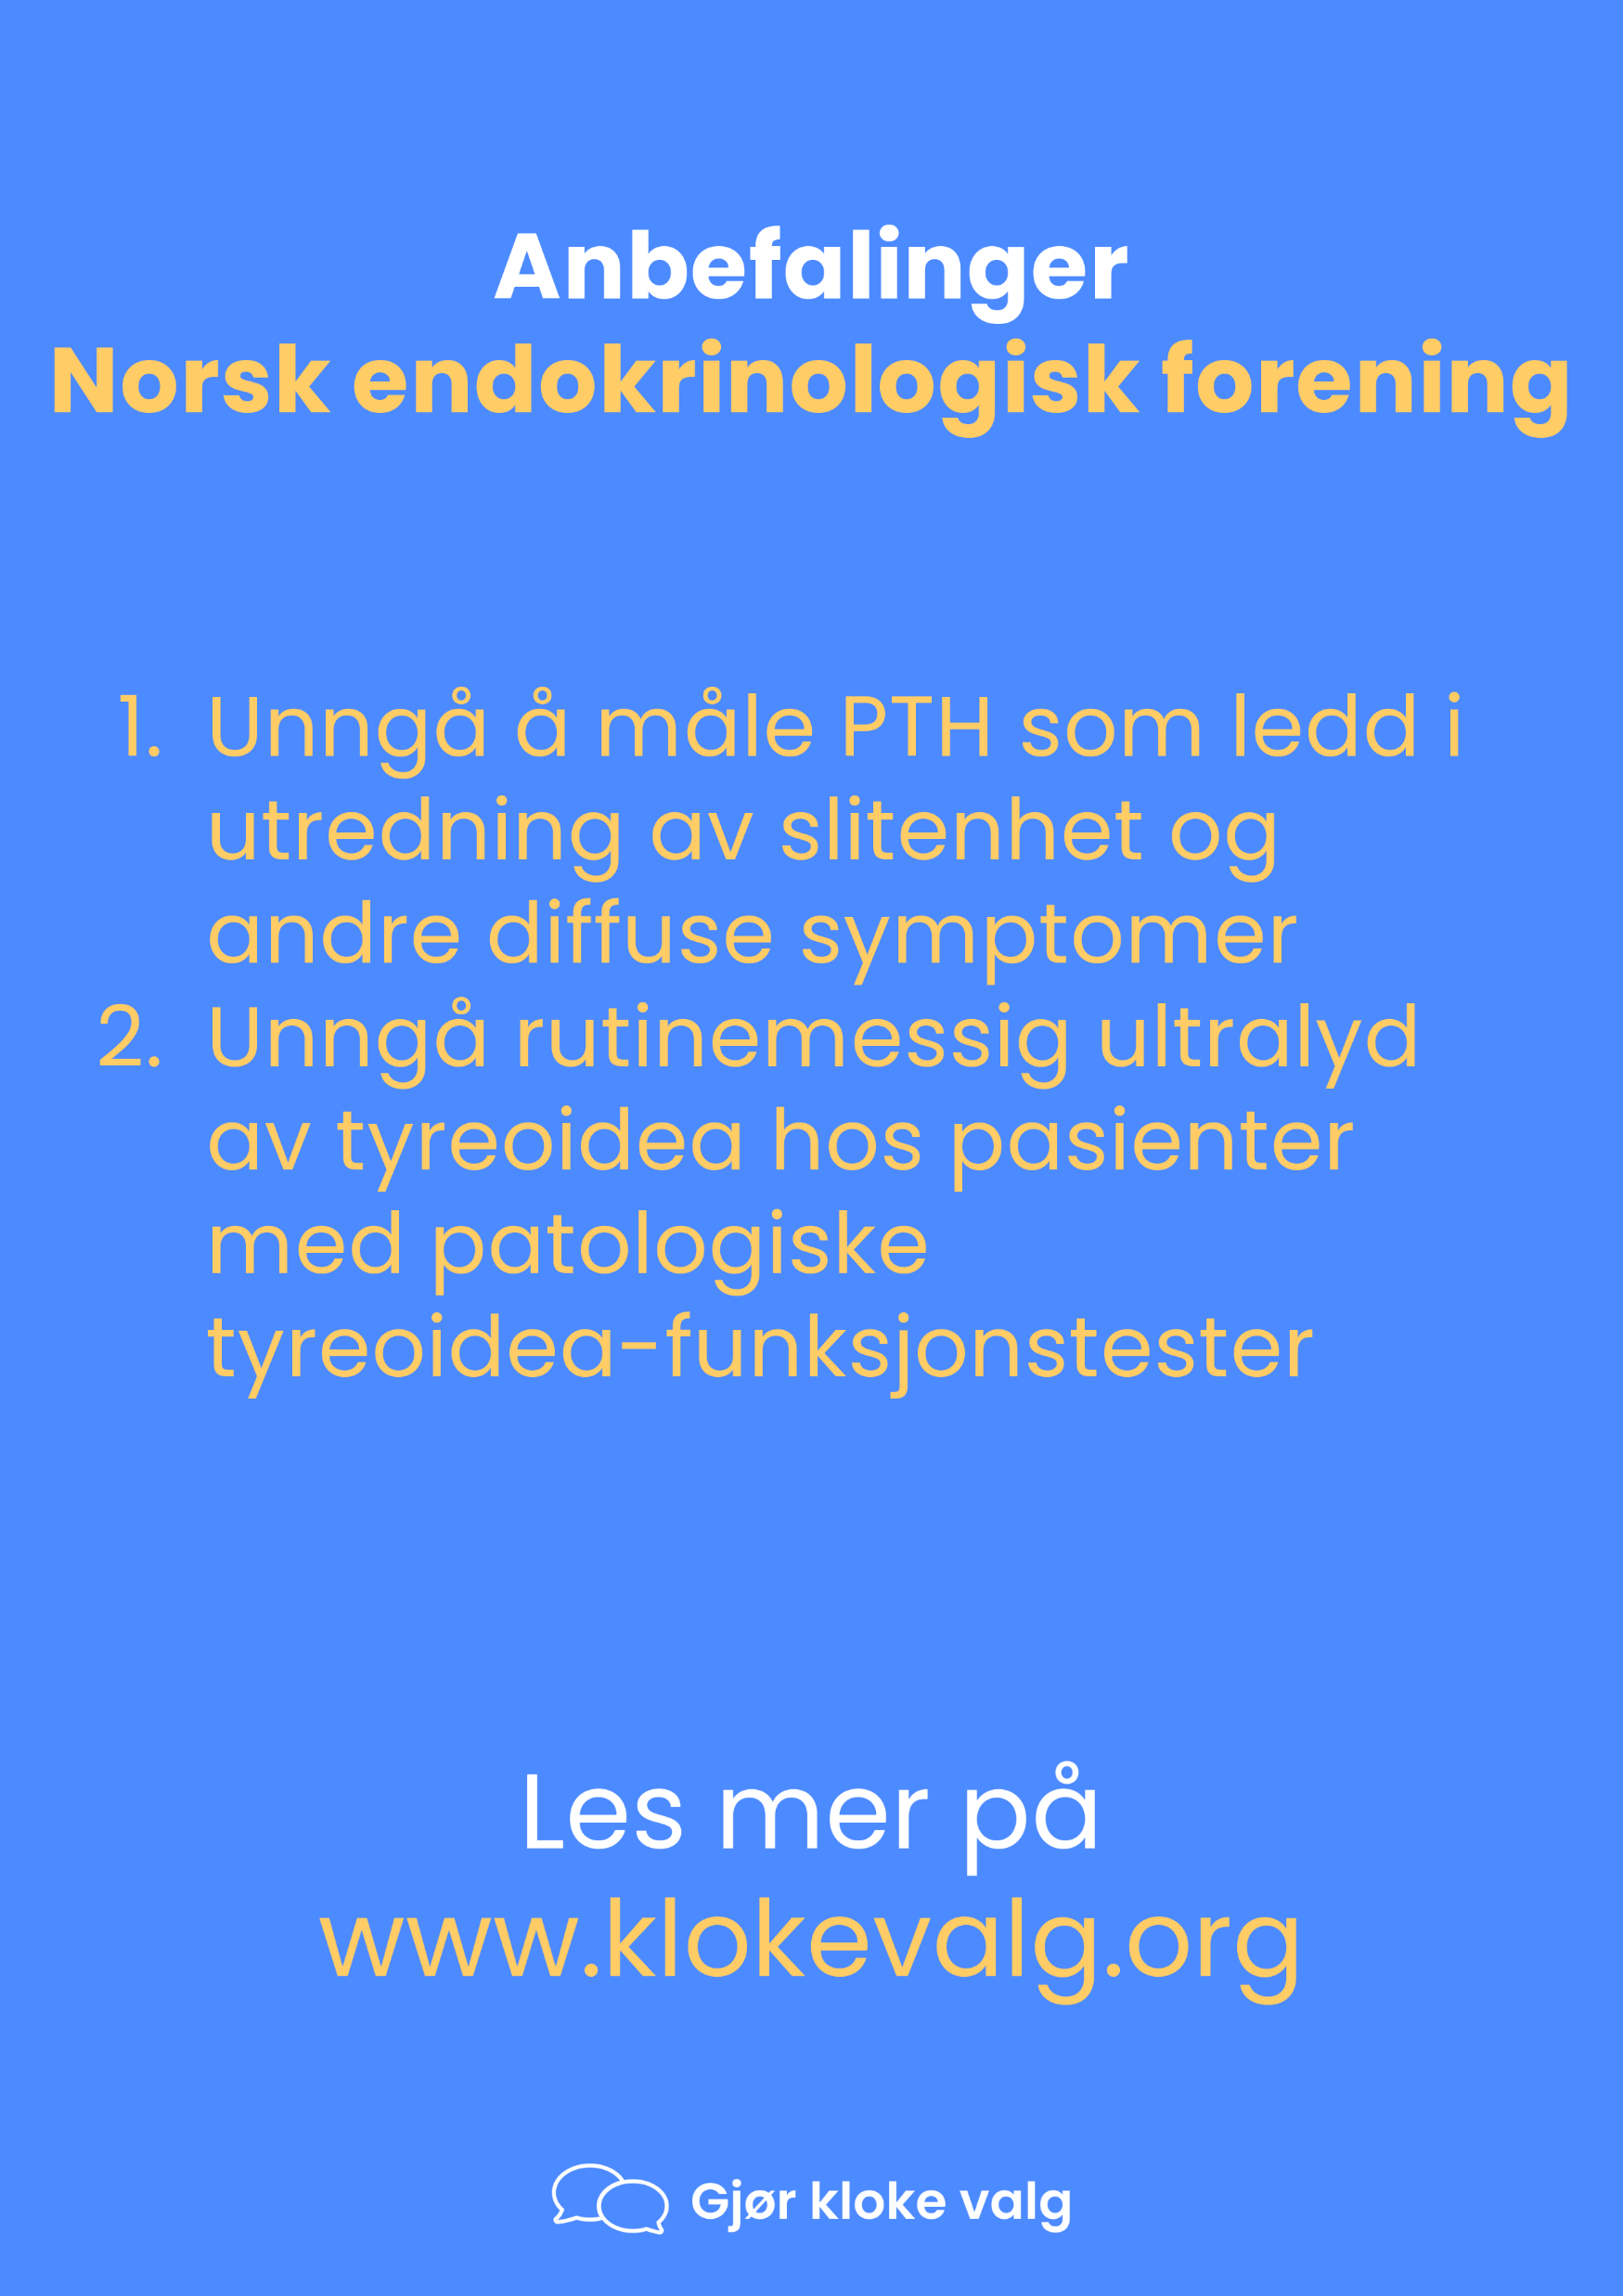

Slide 10



Informasjonsmateriell

Slide 11


Slide 12



Podcast

Slide 13
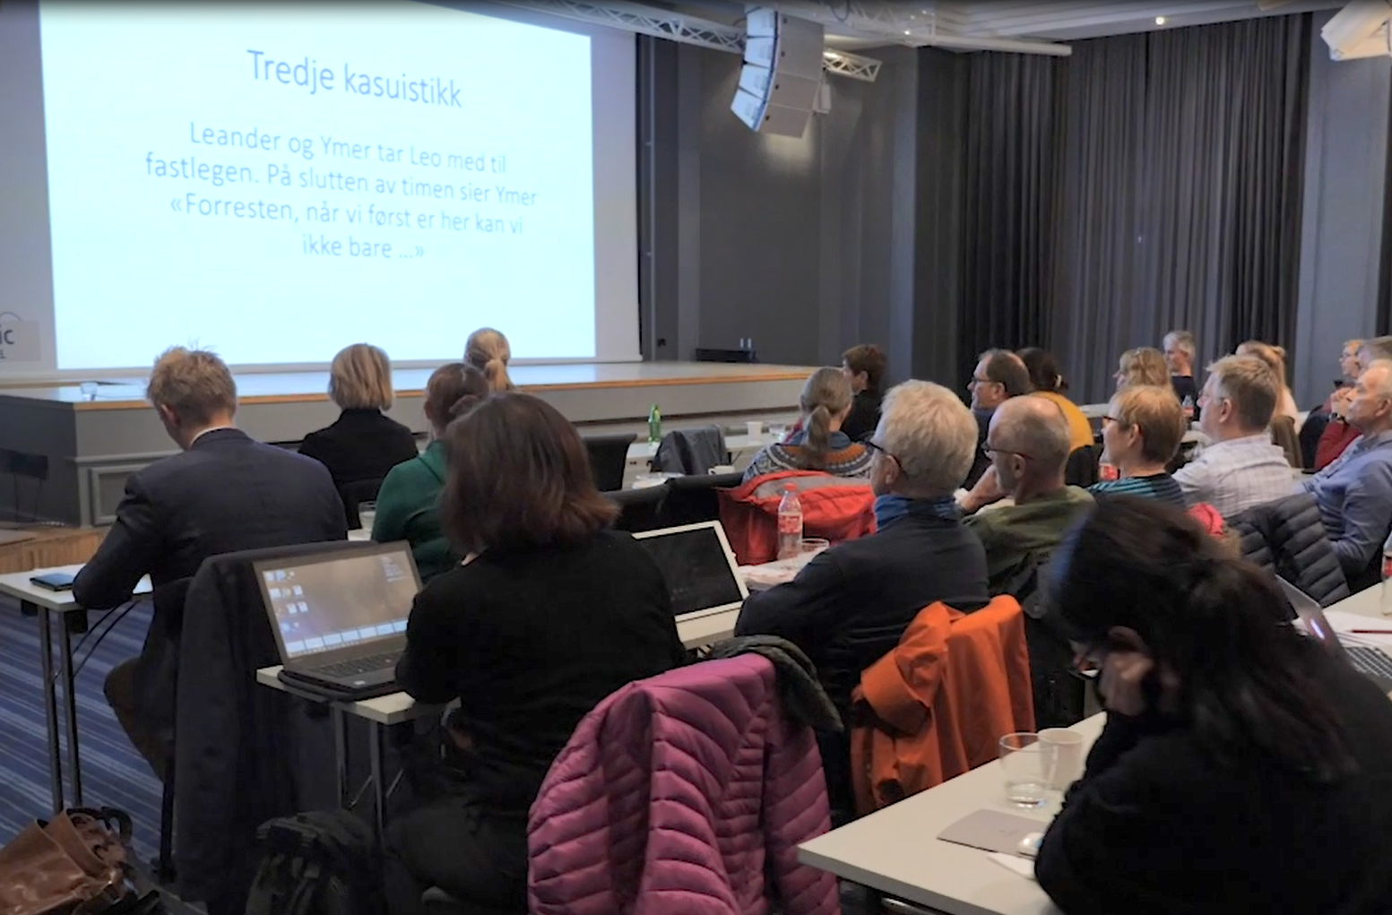

Foredrag og stands

Slide 14



Kampanjer

Slide 15


Mer er ikke alltid bedre-konferanse

Slide 16
Nettsiden
Kloke valg | Gjør kloke valg

